Slide 1
Весёлая викторина по творчеству Эдуарда Успенского

Slide 2
Страницы биографии
Угадай портрет героя
Доска сказочных
объявлений
Четвёртый лишний
Кто быстрее?

Slide 3
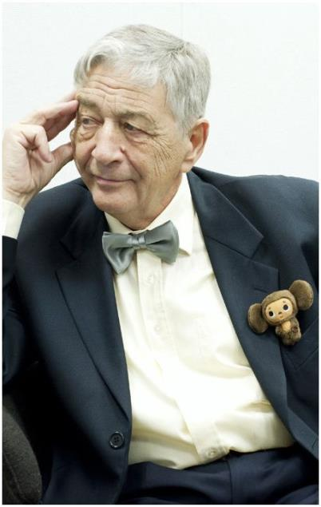
Эдуард Успенский – один
из самых любимых детских писателей.
Родился 22 декабря
1937 года в г. Егорьевске, Московской области.
После окончания школы
поступил в авиационный институт
и выучился на инженера.
Свой путь в литературу он начал в 1960 году.

Slide 4
В 1966 году Эдуард Успенский стал популярен благодаря сказочной повести «Крокодил Гена и его друзья». За ним последовали не менее интересные книги «Вниз по волшебной реке», «Дядя Фёдор , пёс и кот», «Школа клоунов» и другие.

Slide 5
Он является автором сценариев мультфильмов, работал в детских передачах «Радионяня», «АБВГДейка», «В нашу гавань заходили корабли», стал автором идеи создания детского издательства «Самовар».

Slide 6
Его книги переведены более чем на 25 языков и выходили в Финляндии, Франции, Японии, США.
В 2010 году
Эдуарду Успенскому присуждена премия имени
Корнея Чуковского
«За выдающиеся творческие достижения в отечественной детской литературе».

Slide 7
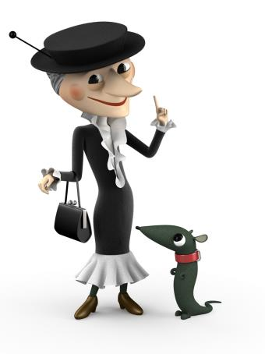
объявление
«Атдам в харошые руки васпитаную крысу. Кличка Лариса. Акрас серый. Хвост - десят сантеметраф».

Slide 8
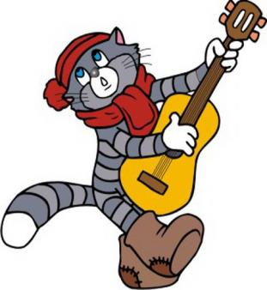
объявление
«Реализую молокопродукты высокого качества. Ферма «Мурка LTD».

Slide 9
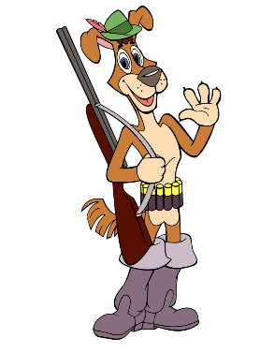
объявление
«Продаю ружьё для фотоохоты. Недорого».

Slide 10
объявление
«Предлагаю почтовые услуги: вынос газет и журналов, разнос посылок, вручение телеграмм и писем. Оплата: чашка чаю с баранками и другими
вкусными вещами».

Slide 11
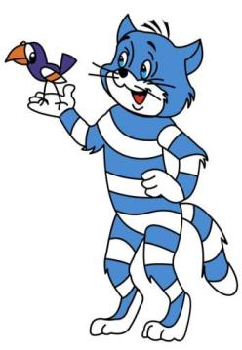
объявление
«Организую курсы разговорного русского языка. Обучаю фразам: «Кто там?», «Это я - почтальон Печкин».

Slide 12
Найдите лишний персонаж
1.Дядя Фёдор
2.Гаврюша
3.Печкин
4.Булочкин

Slide 13
Найдите лишний персонаж
1.Девочка Вера
2.Крокодил Гена
3.Старуха Шапокляк
4. Чебурашка

Slide 14
Найдите лишний персонаж
1. Баба - Яга
2. Галчонок Хватайка
3. Кикимора Болотная
4. Соловей разбойник

Slide 15
Найдите лишний персонаж
1. Тётя Фёкла
2.Коза Полкан
3.Корова Мурка
4. Клоун Саня

Slide 16
Найдите лишний персонаж
1. Дядя Фёдор
2. Крокодил Гена
3. Железный Дровосек
4. Кот Матроскин

Slide 17
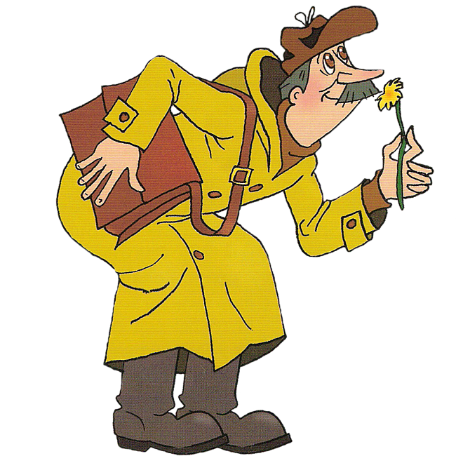
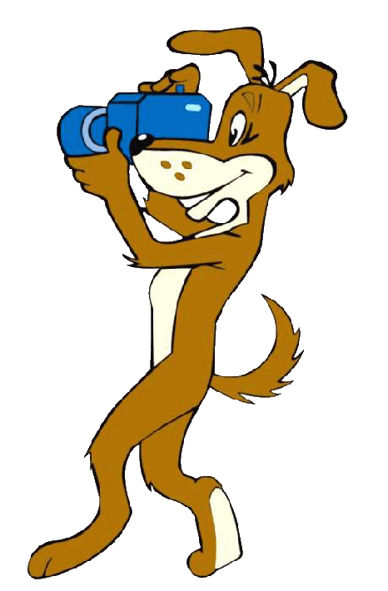
А навстречу им какой - то дядя бежит. Румяный такой, в шапке.
Лет пятидесяти с хвостиком…
проверка

Slide 18
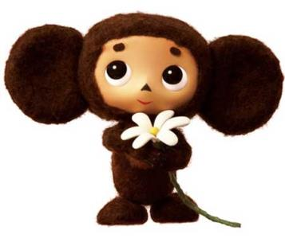
И в комнате появился какой - то неизвестный зверь. Он был коричневый с большими вытаращенными глазами и коротким пушистым хвостом…
проверка

Slide 19
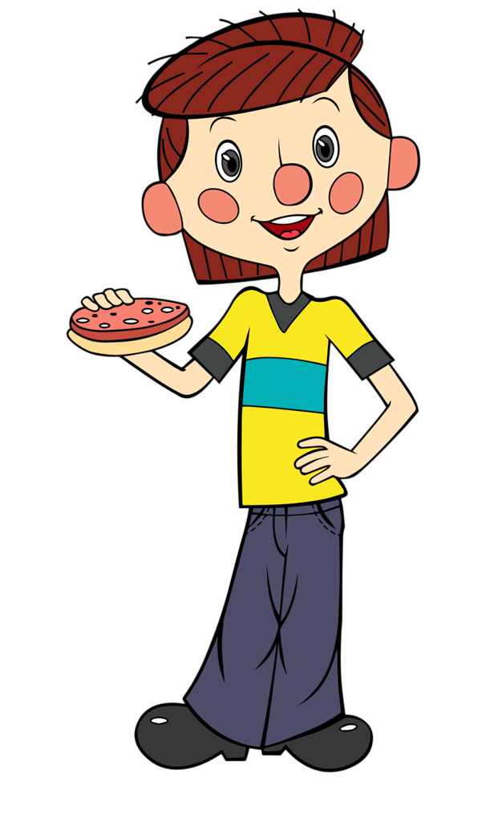
Он был очень серьезный и самостоятельный. В четыре года читать научился, а в шесть уже сам себе суп варил... У него спереди волосы торчком, как будто корова его лизнула.
проверка

Slide 20
И Барсиком меня звали, и Пушком, Оболтусом. Только всё мне это не нравится. Я хочу фамилию иметь…
проверка

Slide 21
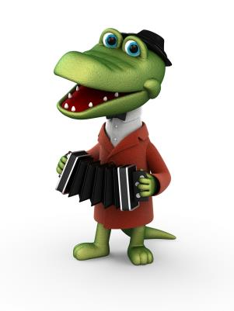
Каждое утро он просыпался в своей маленькой квартире, умывался, завтракал и отправлялся на работу в зоопарк. Дома он читал газеты, курил трубку и весь вечер играл сам с собой в крестики-нолики.
проверка

Slide 22
Кто быстрее?
1.Кто научил Матроскина разговаривать?
Профессор Сёмин
2.Как звали корову, которую купил кот Матроскин?
Мурка
3.Чем «питается» трактор Митя?
продуктами
4.Что послал почтальон Печкин маме и папе дяди Фёдора для опознания?
пуговицу
5.Какую награду получил почтальон Печкин за мальчика?
велосипед
6.Какое имя дали телёнку кот и дядя Фёдор?
Гаврюша

Slide 23
Кто быстрее?
1.Сколько злых дел ежедневно совершала старуха Шапокляк?
пять
2.Как звали подружку девочки Веры?
Анфиса
3.Как звали галчонка из повести про Дядю
Фёдора?
Хватайка
4.Какой журнал выписывал себе дядя Фёдор?
Мурзилка
5.Какую награду получил почтальон Печкин от родителей дяди Фёдора?
велосипед
6.На каком музыкальном инструменте играл
кот Матроскин?
на гитаре

